Slide 1
Tại địa phương nơi em đang sinh sống có xảy ra tình trạng ô nhiễm môi trường ở đâu không? Nêu hiện trạng cụ thể? Em đã đề ra các giải pháp khắc phục tình trạng ô nhiễm đó và góp ý cho chính quyền, người dân khu vực chưa?
Notes:
Giáo án của Thảo Nguyên (0979818956)

Slide 2
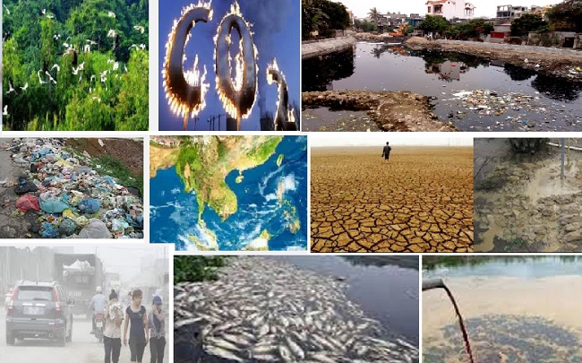

Slide 3

NÓI VÀ NGHE
Thảo luận về giải pháp khắc phục nạn ô nhiễm môi trường
Notes:
Giáo án của Thảo Nguyên (0979818956)

Slide 4
I
TRƯỚC KHI NÓI
Notes:
Giáo án của Thảo Nguyên (0979818956)

Slide 5
1. Chuẩn bị nội dung nói
- Lựa chọn vấn đề: Vấn đề ở đây chính là giải pháp mà em đề xuất nhằm khắc phục nạn ô nhiễm môi trường (rác thải ùn ứ, khói bụi mù mịt, cống rãnh tắc nghẽn…)
- Tìm ý và sắp xếp ý:
+ Đặt hệ thống câu hỏi và lần lượt giải đáp
Ví dụ: nếu bàn về giải pháp khắc phục tình trạng rác ùn ứ
Thực trạng của rác thải ùn ứ trên địa bàn
Nguyên nhân của hiện tượng rác ùn ứ
Các giải pháp để rác thải tập kết đúng chỗ và thu gom kịp thời
Notes:
Giáo án của Thảo Nguyên (0979818956)

Slide 6
1. Chuẩn bị nội dung nói
- Lựa chọn vấn đề: Vấn đề ở đây chính là giải pháp mà em đề xuất nhằm khắc phục nạn ô nhiễm môi trường (rác thải ùn ứ, khói bụi mù mịt, cống rãnh tắc nghẽn…)
- Tìm ý và sắp xếp ý:
+ Đặt hệ thống câu hỏi và lần lượt giải đáp
+ Sau khi có được những ý cần thiết từ việc trả lời các câu hỏi, cần sắp xếp thành một đề cương theo trật tự: tình trạng - nguyên nhân - giải pháp (việc làm 1, việc làm 2, việc làm 3,...) - kế hoạch hoạt động cụ thể. Tất cả cần được viết thành một đề cương bài nói.
Notes:
Giáo án của Thảo Nguyên (0979818956)

Slide 7
2. Tập luyện
- Nói một mình (nói thầm, nói to, nói kèm theo điệu bộ, cử chỉ,...).
- Nói trước nhóm học tập.
Notes:
Giáo án của Thảo Nguyên (0979818956)

Slide 8
II
TRÌNH BÀY
BÀI NÓI
Notes:
Giáo án của Thảo Nguyên (0979818956)

Slide 9
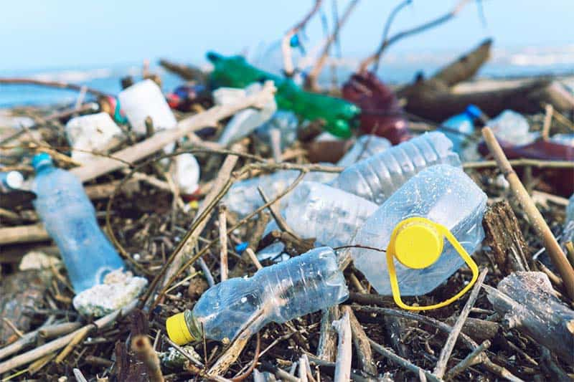
II. Trình bày bài nói
1. Mở đầu:
Lời chào
Nêu tình trạng đáng báo động của vấn đề ô nhiễm môi trường với các biểu hiện cụ thể của nó, nhất là biểu hiện em và các bạn đang phải đối mặt và cần tham gia giải quyết (tình trạng rác thải ùn ứ và các giải pháp để khắc phục này)
Notes:
Giáo án của Thảo Nguyên (0979818956)

Slide 10
II. Trình bày bài nói
2. Triển khai
- Lần lượt trình bày các ý theo đề cương đã chuẩn bị.
- Trước khi trình bày có thể nêu lại các câu hỏi đã từng đặt ra trong tưng bước tìm ý, nhằm giúp người nghe hiểu được từng nội dung của khía cạnh vấn đề.
3. Kết luận
Khái quát lại nội dung ý kiến vừa trình bày
Lời cảm ơn
Notes:
Giáo án của Thảo Nguyên (0979818956)

Slide 11
III
SAU KHI NÓI
Notes:
Giáo án của Thảo Nguyên (0979818956)

Slide 12
III. Sau khi nói
* Bảng tự kiểm tra kĩ năng nói- nghe:
Người nghe | Người nói
- Đặt mình vào vị trí người nói để thấu hiểu lí do khiến người nói đề xuất giải pháp như vậy. - Các nhận xét, trao đổi hướng vào trọng tâm, không sa vào những chi tiết vụn vặt. - Nêu được điều tâm đắc của em về ý kiến của em. - Nêu những điều em chưa đồng tình với ý kiến của bạn. | Tiếp nhận mọi trao đổi trên tinh thần hướng đến việc tìm tòi một giải pháp thống nhất. - Làm rõ một số điểm mà người nghe có thể thắc mắc. - Bảo vệ những nội dung trong ý kiến của bản thân mà em cho là hợp lí. - Tự rút ra những kinh nghiệm cần thiết trong việc nêu ý kiến khi tham gia thảo luận.
Notes:
Giáo án của Thảo Nguyên (0979818956)

Slide 13
THỰC HÀNH NÓI
Đề bài: Hiện nay, tình trạng ô nhiễm môi trường
đang trở nên trầm trọng. Em và các bạn hãy thảo luận về những giải pháp cần thực hiện nhằm làm cho môi trường quanh ta trở nên an toàn tốt đẹp.
Notes:
Giáo án của Thảo Nguyên (0979818956)

Slide 14
Bài tham khảo
Chắc hẳn nhiều người sẽ thắc mắc: vứt rác bừa bãi, ùn ứ ảnh hưởng xấu như thế vậy tại sao người dân lại vẫn tiếp tục làm. Có lẽ nguyên nhân khách quan là do hệ thống thùng rác chưa được bố trí hợp lí, để tìm được một chiếc thùng rác trên tuyến phố lớn nhiều khi cũng rất khó khăn. Nhưng chủ yếu vẫn là do ý thức của con người. Đối với các em nhỏ, các em có thể chưa ý thức đươc việc mình làm, các em chỉ bắt chước, làm theo người lớn.
Notes:
Giáo án của Thảo Nguyên (0979818956)

Slide 15
Bài tham khảo
Vậy trước thực trạng đáng lo trên, chúng ta cần phải làm gì? Đầu tiên và quan trọng nhất là nâng cao ý thức của người dân, đặc biệt là thế hệ trẻ. Kĩ năng thức tế, biết áp dụng những điều đã học vào việc giữ gìn môi trường cần được chú trọng hơn là việc học nhiều lí thuyết như hiện nay. Và có lẽ để khắc phục hiện tượng vứt rác bừa bãi các cơ quan chức năng nên đề ra chế tài xử phạt nghiêm khắc như ở nhiều nước bạn, có thế người dâ mới chủ động chấp hành. Tuy nhiên cũng có rất nhiều tín hiệu vui, ngày càng có nhiều chương trình tuyên truyền ý thức được phổ biến, đâu đó trên các con phố ta vẫn thấy thấp thoáng màu áo xanh tình nguyện đi dọn dẹp đường phố, vớt rác ở sông hồ. Đấy là những hành động đẹp mà chúng ta cần noi theo.
Notes:
Giáo án của Thảo Nguyên (0979818956)

Slide 16
Bài tham khảo
Bên cạnh đó, sử dụng các phương tiện công cộng hoặc đi xe đạp, xe điện thay thế cho các loại phương tiện gây ô nhiễm đường phố. Phát động trồng nhiều cây xanh tạo sự trong lành, điều hoà môi trường sống. Ngoài ra, các nhà nghiên cứu khoa học hay mỗi người cần nghiên cứu phát minh ra những thiết bị, công cụ xử lý, tái chế hay phân loại rác thải nhằm giảm công sức và chi phí, đồng thời giảm thiểu lượng rác thải mỗi ngày.
Notes:
Giáo án của Thảo Nguyên (0979818956)

Slide 17
PHIẾU ĐÁNH GIÁ THEO TIÊU CHÍ
Nhóm:……….
Tiêu chí | Mức độ
 | Chưa đạt | Đạt | Tốt
1.Vấn đề đưa ra mang tính thời sự, đúng chủ đề giải pháp | Không đưa ra được vấn đề phù hợp | Vấn đề mang tính thời sự, vấn đề phù hợp | Vấn đề nóng bỏng trong XH hiện nay
2. Nội dung | ND sơ sài, không nêu được quan điểm của cá nhân và không biết bảo vệ quan điểm | HS đưa ra lí lẽ, bằng chứng thuyết phục biết bảo vệ quan điểm | Có sức thuyết phục sử dụng lí lẽ và bằng chứng từ thực tế trong đời sống, quan điểm rõ ràng có sức thuyết phục.
3. Nói to, rõ ràng, truyền cảm. | Nói nhỏ, khó nghe; nói lắp, ngập ngừng… | Nói to nhưng đôi chỗ lặp lại hoặc ngập ngừng 1 vài câu. | Nói to, truyền cảm, hầu như không lặp lại hoặc ngập ngừng.
4. Sử dụng yếu tố phi ngôn ngữ phù hợp. | Điệu bộ thiếu tự tin, mắt chưa nhìn vào người nghe; nét mặt chưa biểu cảm hoặc biểu cảm không phù hợp. | Điệu bộ tự tin, mắt nhìn vào người nghe; nét mặt biểu cảm phù hợp với nội dung câu chuyện. | Điệu bộ rất tự tin, mắt nhìn vào người nghe; nét mặt sinh động.
5. Mở đầu và kết thúc hợp lí | Không chào hỏi/ và không có lời kết thúc bài nói. | Có chào hỏi/ và có lời kết thúc bài nói. | Chào hỏi/ và kết thúc bài nói một cách hấp dẫn.
Notes:
Giáo án của Thảo Nguyên (0979818956)

Slide 18
Củng cố, mở rộng
Tên văn bản | Nội dung | Loại văn bản |  |  | Hình thức văn bản
 | Trái đất - môi trường | Văn bản thông tin | Văn bản văn học | Văn bản chỉ có kênh chữ | Văn bản đa phương thức
Trái Đất - cái nôi của sự sống
Các loài chung sống với nhau như thế nào?
Trái Đất
x
x
x
x
x
x
x
x
x
Notes:
Giáo án của Thảo Nguyên (0979818956)

